Slide 1
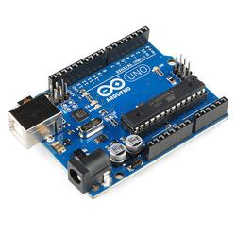

CENTRO FEDERAL DE EDUCAÇÃO TECNOLÓGICA DE MINAS GERAIS DIRETORIA DE EDUCAÇÃO PROFISSIONAL E TECNOLÓGICA Curso: Eletrotécnica Série:3ª Professor: Epaminondas de Souza Lage
Arduino : Programação Básica Parte II

Slide 2
2 – Conteúdo programático
Introdução
Objetivo
Computador
O que é o Arduino
Placas de Arduino
O que pode fazer com Arduino
Eletronica – Okit de desenvolvimento com Arduino
Programa de Computador
IDE
Linguagem de Programação
Algoritmo (Programa)
Variável
Tipo de Dado
Atribuição
Âmbito
Operador
Função
Chamada de Função
Valor de Retorno
Parâmetros
Comentários
Estruturas de Controle
While
For
If
If-Else
Bibliotecas
Bibliografia

Slide 3
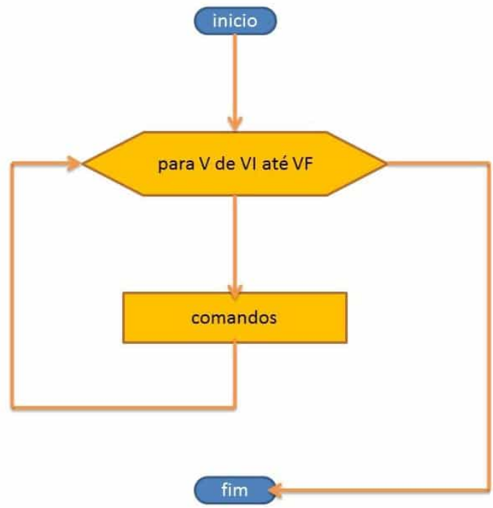
For
Agora que nós já aprendemos o comando while, fica muito fácil aprender o comando for, pois ele é quase a mesma coisa

Slide 4
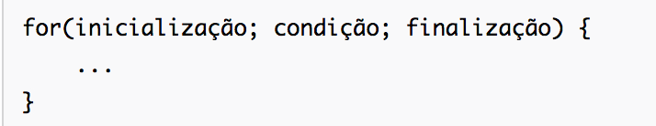
For
A primeira modificação que fizemos foi declarar a variável i sem inicializá-la com o valor 0. Nós podemos fazer isso porque o comando for fará isso para a gente. Ele segue o seguinte formato:
Vamos descrever cada item separadamente:
Condição: é uma expressão verificada repetidamente, de forma idêntica à condição entre parênteses do while. Enquanto ela for verdadeira, os comandos entre { e } continuam sendo executados.
Inicialização: é um comando executado apenas uma vez no início do comando for.
Finalização: é um comando executado repetidas vezes ao final de cada execução dos comandos entre { e }.

Slide 5
For
Podemos então verificar que o for nada mais é do que um while acrescido de um comando de inicialização e um comando de finalização. Para o nosso programa de teste, esses comandos são, respectivamente:
i = 0: inicializa a contagem do número de "piscadas".
i++: soma 1 à variável i ao final da execução dos comandos entre { e }; nesse caso ele é equivalente ao comando i = i + 1. O operador ++ é chamado de operador de incremento, e é muito usado na linguagem C++

Slide 6
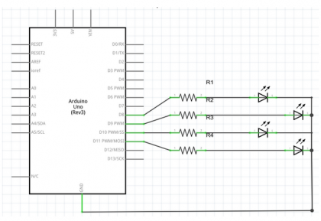
Ex 4. Sequêncial de 4 canais
É um projeto bem simples, no qual teremos quatro LEDs que acenderão e apagarão de forma sequencial. Uma placa de testes (breadboard) onde os componentes serão conectados.
Quatro LEDs
Quatro resistores de 220Ω
Fios diversos para conexão (jumpers)
Arduíno UNO

Slide 7
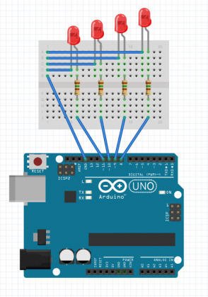
Sequêncial de 4 canais

Slide 8
Ex 5. Pisca Led aleatóreo de 4 canais
Utilizando a estrutura do exercício anterior no qual tínhamos quatro leds que piscavam de forma sequencial, desejamos agora que os leds pisquem de forma aleatória.
Usar a função random(min, max)
Declarar a variável geradora de números aleatórios como long
long a;
a=random(9,10);

Slide 9
Pisca Led aleatóreo de 4 canais

Slide 10

3ª Aula – Estruturas de controle (cont)

Slide 11
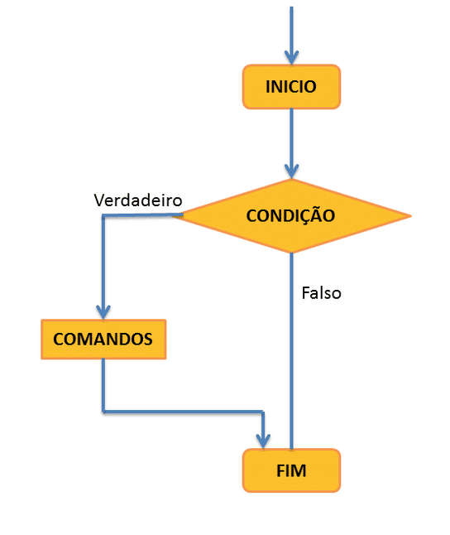
If
O if é uma das estruturas mais básicas de programação em geral. If significa "se" em inglês, e é exatamente isso que ele faz: ele verifica uma expressão e, apenas se ela for verdadeira, executa um conjunto de comandos. Em linguagem natural, ele executa uma lógica do tipo: "se isso for verdadeiro, então faça aquilo”

Slide 12
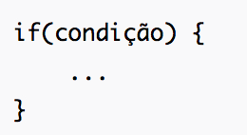
If
Para ilustrar, vamos modificar o nosso programa de exemplo para que ele faça a mesma coisa que fizemos com o while e o for acima, porém vamos fazer isso usando um if, que segue o seguinte formato:

Slide 13
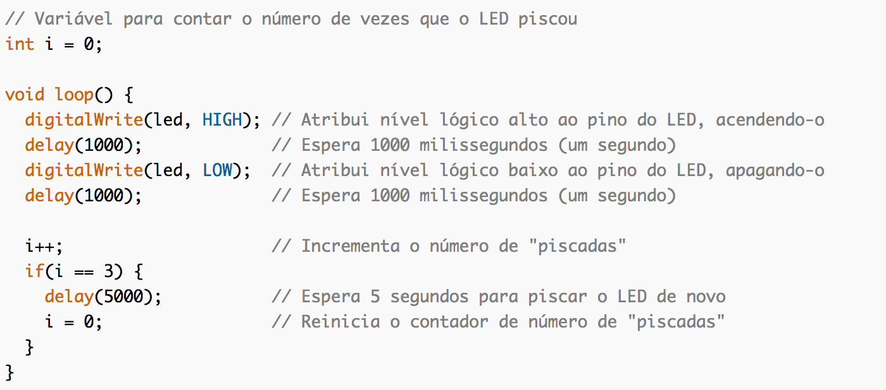
If
A lógica é muito simples: sempre que a condição vor verdadeira, os comandos entre { e } são executados, caso contrário o programa prossegue sem executá-los. Vamos ver então como fica a função loop():

Slide 14
If
Aqui a lógica é um pouco diferente: nós vamos manter a função loop() piscando o LED como no programa original, porém vamos inserir uma espera adicional de 5 segundos após cada 3 piscadas. Para isso, criamos uma variável i fora da função loop(); ela precisa ser declarada de fora da função para poder reter o seu valor entre cada execução da função loop(). Chamamos isso de variável global. Quando a variável é declarada dentro do corpo da função, ela não retém o valor etnre cada execução, sendo reiniciada a cada vez que a função é re-executada. Chamamos isso de variável local.
Nós usaremos então essa variável global i para contar, novamente, o número de vezes que o LED acendeu e apagou. Na declaração da variável, nós a inicializamos com o valor 0 para indicar que o LED não acendeu nenhuma vez ainda. A função loop() então começa a ser executada, acendendo e apagando o LED. Para contar o número de vezes que o LED piscou, nós adicionamos a seguinte linha de código:

Slide 15
If
Em seguida utilizamos o if para verificar se acabamos de acender o LED pela terceira vez. Para isso, usamos a expressão i == 3 na condição do ìf. Se essa expressão for verdadeira, isso que dizer que o LED já acendeu 3 vezes, então inserimos uma pausa adicional de 5 segundos com a chamada delay(5000) e reiniciamos a contagem do número de "piscadas" novamente com o seguinte comando:
Reinicia o contador de número de "piscadas" A partir daí a função loop() continua sendo chamada e o ciclo se inicia novamente.

Slide 16
Ex 6 Tomada de decisão com entradas digitais Piano com led !
Criar um circuito onde cada botão (push button) acende um LED e toca uma nota musical diferente.
http://www.squids.com.br/arduino/index.php/projetos-arduino/projetos-basicos/100-projeto-08-piano-com-buzzer

Slide 17
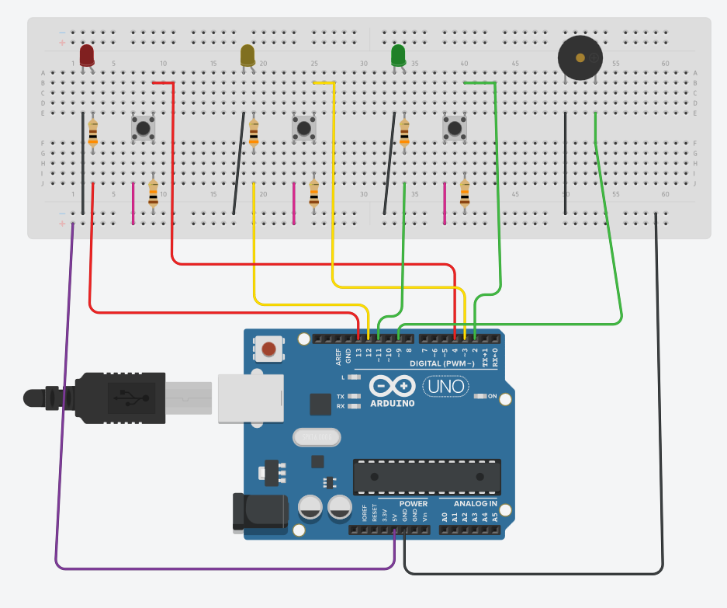
Ex 6 Tomada de decisão com entradas digitais Piano com led !

Slide 18
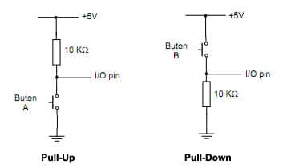
Ex 6 Tomada de decisão com entradas digitais Piano com led !
Monte o botão (push button) com resistor pull-down (resistor conectado no GND). Desta forma, quando o botão estiver pressionado, o Arduino retornará "HIGH" ou "1".
Obs.: Os resistores pull-up e pull-down garantem um nível lógico estável quando por exemplo uma tecla não está pressionada. Geralmente utiliza-se um resistor de 10KΩ para esse propósito. A seguir é exibida a ligação desses resistores no circuito para leitura de tecla do botão:

Slide 19
Ex 6 Tomada de decisão com entradas digitais Piano com led !

Slide 20
Ex 6 Tomada de decisão com entradas digitais Piano com led !

Slide 21
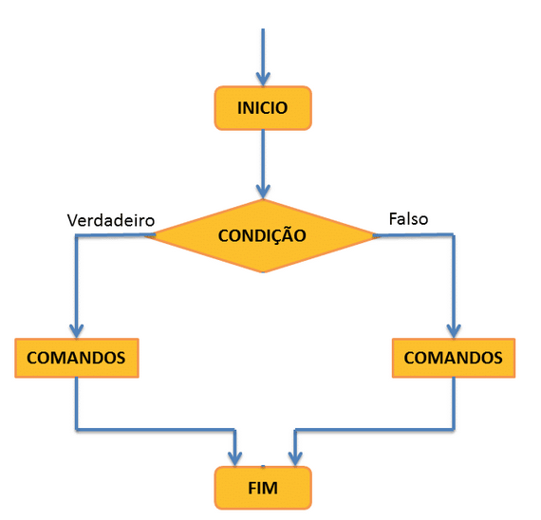
If - else
O if-else, também conhecido como if-then-else, pode ser visto como uma extensão do comando if. Else em inglês significa "caso contrário", e ele faz exatamente o que o nome diz: "se isso for verdadeiro, então faça aquilo, caso contrário, faça outra coisa". Ele segue o seguinte formato:

Slide 22
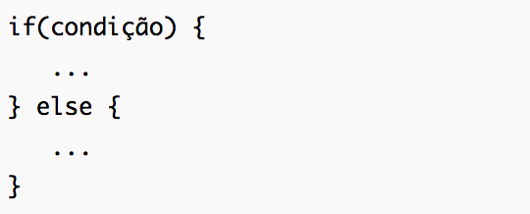
If - else
Para exemplificar, vamos usar o programa do for, mas vamos dessa vez fazer o LED acender e apagar quatro vezes antes de dar uma pausa de cinco segundos. Depois vamos fazer com que na terceira de cada uma dessas quatro "piscadas", o LED acenda por um período mais curto.
Dentro da função loop(), teremos o seguinte:

Slide 23
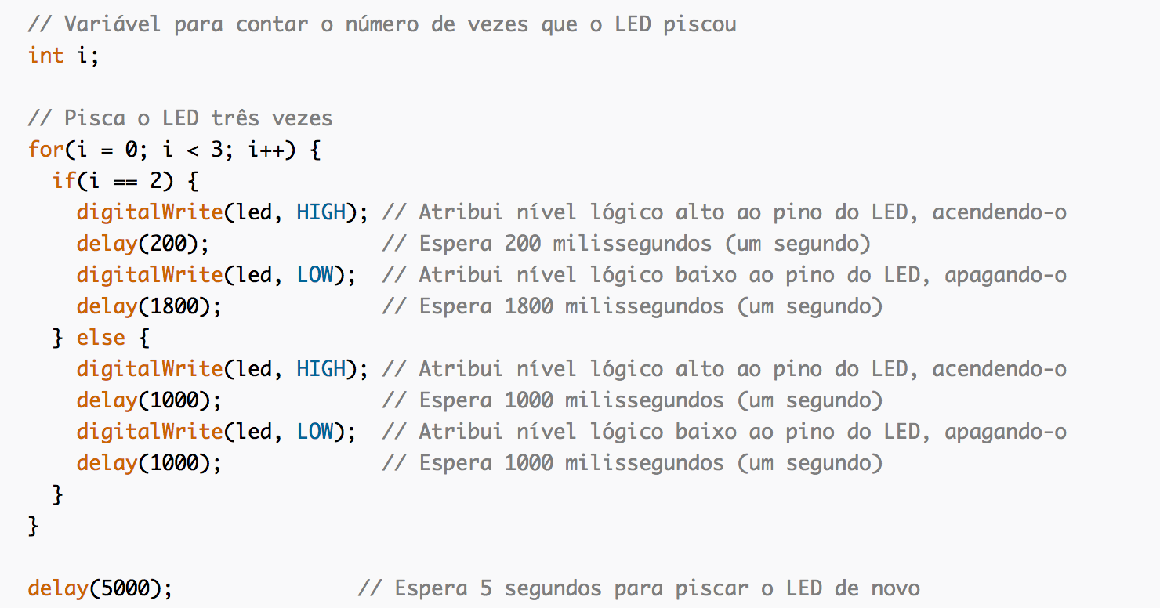
If - Else

Slide 24
If - Else
Aqui o que fazemos é, toda vez que vamos acender o LED, verificar se é a terceira vez que isso acontece, por meio do comando if com a condição i == 2. Se essa expressão for verdadeira, isso quer dizer que já acendemos o LED duas vezes e estamos prestes a acendê-lo pela terceira vez; nesse caso mudamos o tempo que o LED fica acaso para um valor menor, de 0,2 segundo (uma redução de 0,8 segundo) e o tempo que ele fica apagado para um valor maior, de 1,8 segundos (aumento de 0,8 segundo).
Mas e se essa não for a terceira vez que o LED está sendo acionado? É aí que entra o else: se a condição do if for verdadeira, o bloco de comandos entre { e } logo após o if é executado, caso contrário, o bloco entre { e } após o else é executado. Isso quer dizer que para a primeira, segunda e quarta "piscadas" será usado o tempo padrão de um segundo.

Slide 25
Bibliotecas
As coisas que aprendemos nas seções anteriores são importantes para implementar a lógica do seu programa no Arduino, mas normalmente você vai querer fazer mais coisas além de apenas acender um LED. Quando se faz tarefas mais complexas ou se utiliza algum outro circuito conectado ao seu Arduino, um recurso muito importante são as bibliotecas.
Uma biblioteca é basicamente composta de código fonte adicional que você adiciona ao seu projeto por meio do comando include. Vejamos como adicionar, por exemplo, uma biblioteca para controle de um display de cristal liquido (LCD):

Slide 26
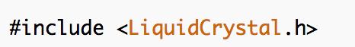
Bibliotecas
Uma biblioteca do Arduino se apresenta normalmente como uma ou mais classes que possuem funções, os métodos, para acionar dispositivos, configurá-los ou executar alguma outra tarefa. Continuando com o exemplo do display de cristal líquido, para usá-lo no seu programa, primeiro é preciso inicializá-lo.
O que fazemos nesse caso é criar um objeto para acessar o LCD (tecnicamente isso se chama instanciar um objeto). Vejamos como isso é feito:

Slide 27
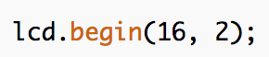
Bibliotecas
Quando fazemos isso, lcd se torna um objeto da classe LiquidCrystal. Isso é o equivalente a criar uma variável do tipo LiquidCrystal. Os parâmetros que são passados entre parênteses servem para inicializar a configuração desse objeto, e nesse caso correspondem aos números dos pinos que foram utilizados para conectar o LCD ao Arduino.
Quase sempre as bibliotecas de Arduino possuem um método begin(), que serve para fazer a configuração inicial do dispositivo que está sendo controlado. Para chamar a função begin() do objeto lcd que criamos, fazemos o seguinte:

Slide 28
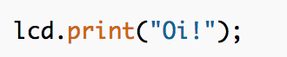
Bibliotecas
Normalmente esse método begin() é chamado de dentro da função setup(), ou seja, durante a inicialização do programa. Os parâmetros do método begin(), nesse caso, correspondem ao número de colunas e o número de linhas do LCD, respectivamente.
Feitos esses passos, já podemos escrever texto no LCD. Fazemos isso usando o método print() do objeto lcd, sempre que precisarmos ao longo do programa:
O método print() é apenas um dos vários métodos disponíveis na blblioteca LiquidCrystal. Para saber todos os métodos fornecidos por uma determinada biblioteca, é preciso consultar a documentação fornecida com ela.
Este é o processo básico de utilização de bibliotecas no Arduino. Para mais informações, leia a documentação fornecida com a biblioteca que você está usando.
Classes, objetos e métodos são conceitos de programação orientada a objetos.

Slide 29
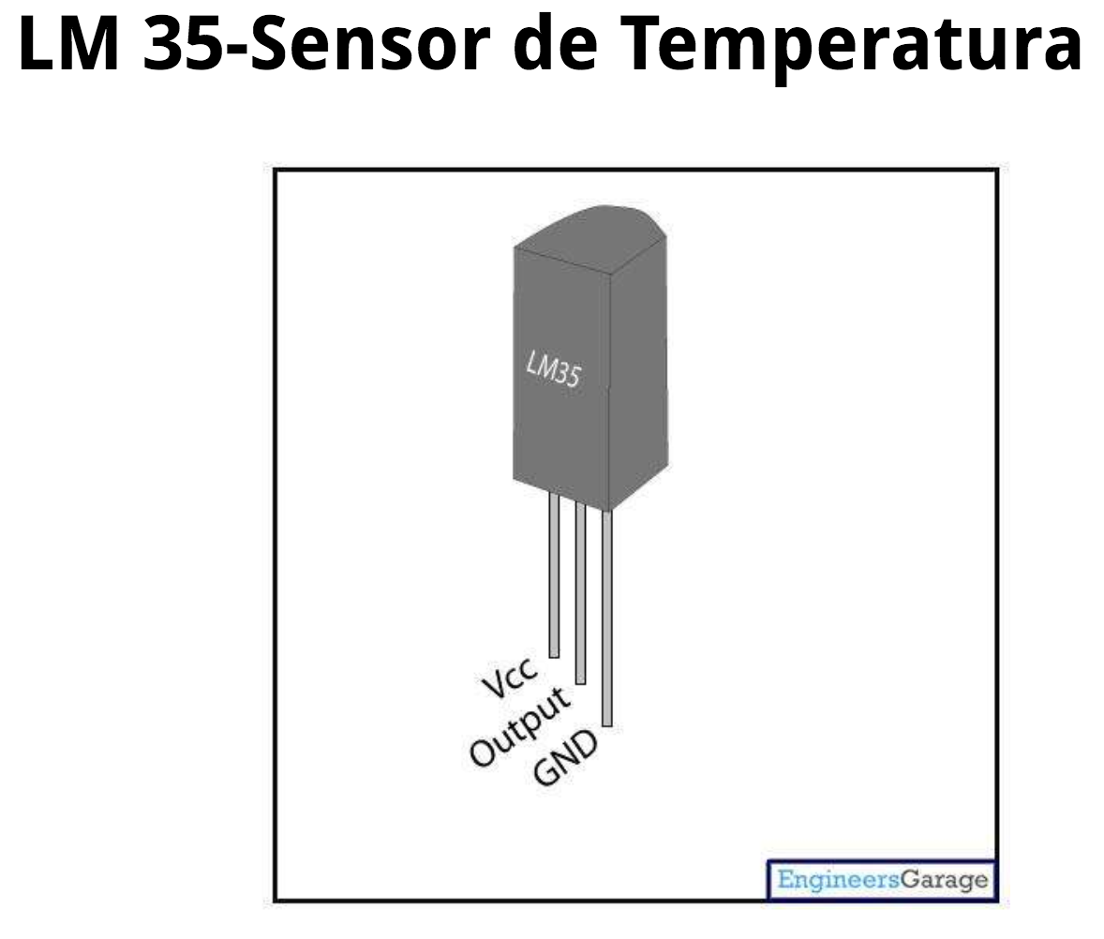
Eletrônica com o Arduino LM 35

Slide 30
Eletrônica com o Arduino LM 35

Slide 31
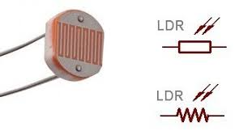
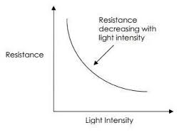
Eletrônica com o Arduino LDR

Slide 32
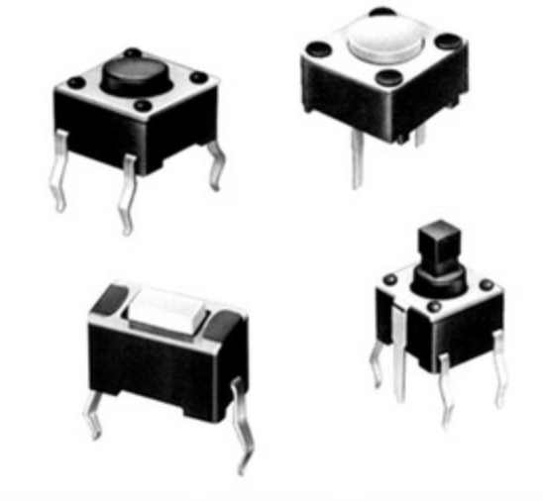
Eletrônica com o Arduino Micro botão

Slide 33
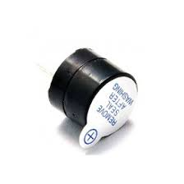
Eletrônica com o Arduino Buzzer 12mm - Auto Oscilante

Slide 34
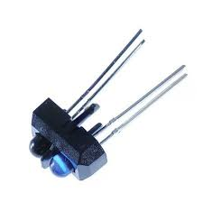
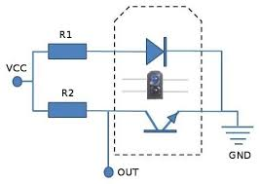
Eletrônica com o Arduino Sensor ótico reflexivo

Slide 35
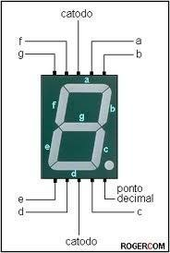
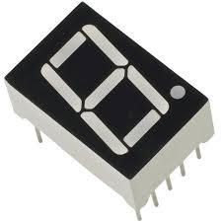
Eletrônica com o Arduino Dispaly de 7 segmentos catodo comum

Slide 36
Bibliografia
https://www.circuitar.com.br/tutoriais/programacao-para-arduino-primeiros-passos/#funo
https://www.filipeflop.com/categoria/arduino/
http://www.inf.pucrs.br/~pinho/LaproI/IntroC/IntroC.htm
http://randomnerdtutorials.com/
http://diwo.bq.com/pt-pt/variaveis-em-arduino/
https://www.embarcados.com.br

